Slide 1
Разработка веб-ориентированной подсистемы ведения журнала сообщений о событиях в системе

Slide 2

Постановка задачи
Основной целью разработки является визуализация состояния выполнения тех или иных задач в системе.
Все системные сообщения могут быть сгруппированы как :
сообщения об ошибках;
предупреждающие сообщения;
информационные сообщения;

Slide 3
Постановка задачи
Разработка должна удовлетворять следующим требованиям:
связь с текущим сеансом работы пользователя;
возможность вывода широковещательного сообщения;
поддержка вывода сообщений на нескольких языках;
вывод сообщений должен осуществляться в специальное окно в web-клиенте;
визуализация сообщений в соответствии с их типом;

Slide 4
Решение задачи
Серверная часть:
информационная модель;
формат сообщения;
Клиентская часть:
регистрация события;
программный интерфейс для обработки ответа сервера и создания сообщения;
пользовательский интерфейс;

Slide 5
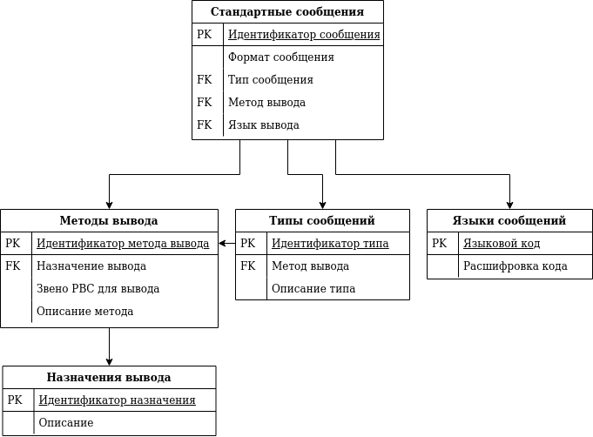
Информационная модель
Рисунок 1. Информационная модель подсистемы журнала системных событий.

Slide 6
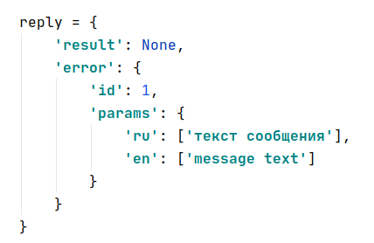
Формат сообщения
В случае ошибки поле «result» пусто;
Поле «error» имеет строго определенный формат;
Рисунок 2. Упрощенный пример формата сообщения об ошибке на сервере pycomaps.

Slide 7
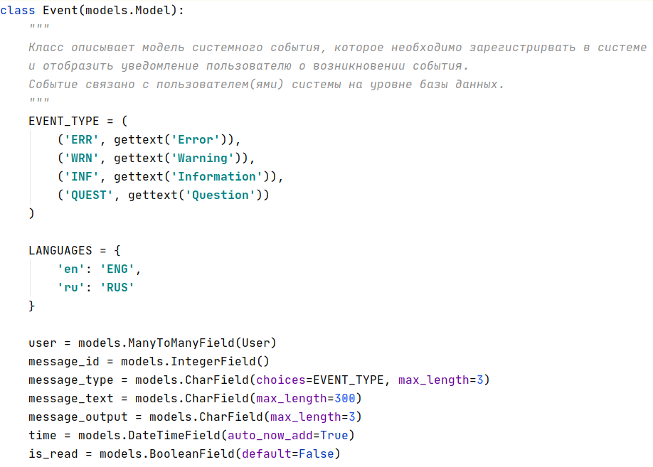
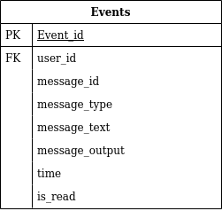
Регистрация события
Для хранения информации о возникшем событии на веб-клиенте был создан класс Django-модели Event;
Рисунок 3. Исходный код модели Event.
Рисунок 4. UML-представление таблицы в БД.

Slide 8
Программный интерфейс
Для использования разработчику предлагается две функции:
Event.registr(event_message, user, is_broadcast) — обработка event_message, создание и сохранение модели;
Event.get_message() - Возвращает сообщение готовое для отдачи на клиент;

Slide 9
Пользовательский интерфейс
Демонстрация

